Slide 1
ĐIỆP NGỮ

Slide 2
I – YÊU CẦU HS CẦN ĐẠT
- Hiểu thế nào là phép điệp ngữ và tác dụng của điệp ngữ.
- Biết cách vận dụng phép điệp ngữ vào thực tiễn nói và viết.
II - TRỌNG TÂM KIẾN THỨC HS CẦN NẮM
1. Kiến thức
- Khái niệm điệp ngữ.
- Các loại điệp ngữ.
- Tác dụng của điệp ngữ trong văn bản.
2. Kĩ năng
- Nhận biết phép điệp ngữ.
- Phân tích tác dụng của điệp ngữ.
- Sử dụng được phép điệp ngữ phù hợp với ngữ cảnh.

Slide 3
I. Điệp ngữ và tác dụng của điệp ngữ
1)Trong mục này, HS cần đọc lại khổ đầu và khổ cuối trong bài thơ Tiếng gà trưa, xác định những từ được lặp lại, nhằm làm nổi bật ý, gây cảm xúc mạnh.
2) HS cũng cần phân biệt thế nào là điệp ngữ và phép điệp ngữ

Slide 4
Trên đường hành quân xa
Dừng chân bên xóm nhỏ
Tiếng gà ai nhảy ổ:
“Cục… cục tác cục ta”
Nghe xao động nắng trưa
Nghe bàn chân đỡ mỏi
Nghe gọi về tuổi thơ…
...Cháu chiến đấu hôm nay
Vì lòng yêu Tổ quốc
Vì xóm làng thân thuộc
Bà ơi, cũng vì bà
Vì tiếng gà cục tác
Ổ trứng hồng tuổi thơ.
Khổ thơ cuối

Slide 5
II. Các loại điệp ngữ
Trong mục này, HS cần khảo sát các ví dụ để xác định vị trí của các điệp ngữ→ qua đó nhận diện được các loại điệp ngữ.

Slide 6
Nghe xao động nắng trưa
Nghe bàn chân đỡ mỏi
Nghe gọi về tuổi thơ…
→ Em thấy vị trí của 3 từ nghe được xếp như thế nào?
2

Slide 7
Anh đã tìm em, rất lâu, rất lâu
Cô gái ở Thạch Kim Thạch Nhọn
Khăn xanh, khăn xanh phơi đầy lán sớm
Sách giấy mở tung trắng cả rừng chiều
[…..]
( Phạm Tiến Duật)
→ Em thấy vị trí của từ 2 từ rất lâu được xếp như thế nào? (tương tự với 2 từ khăn xanh)

Slide 8
Cùng trông lại mà cùng chẳng thấy
Thấy xanh xanh những mấy ngàn dâu
Ngàn dâu xanh ngắt một màu
Lòng chàng ý thiếp ai sầu hơn ai?
( Đoàn Thị Điểm )
→ Em thấy vị trí của từ 2 từ thấy được xếp như thế nào? (tương tự như vậy với 2 từ ngàn dâu)

Slide 9

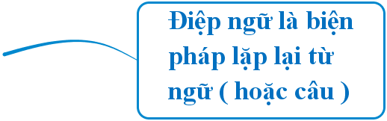
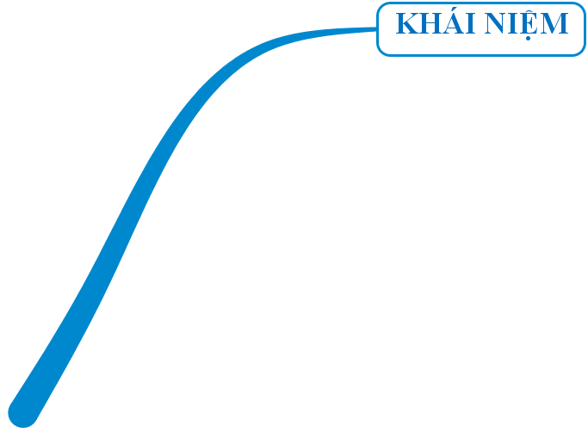
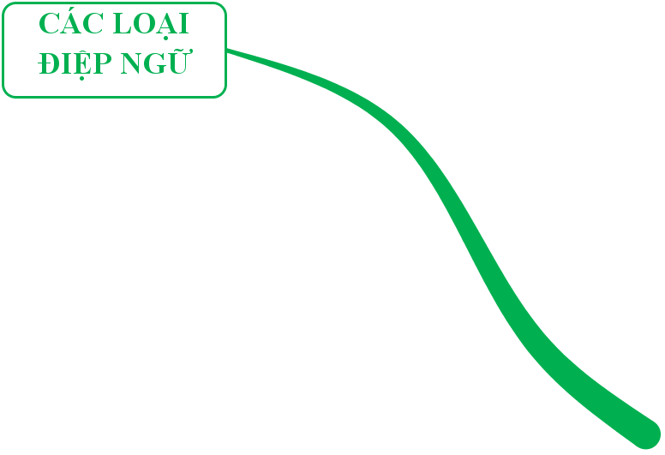

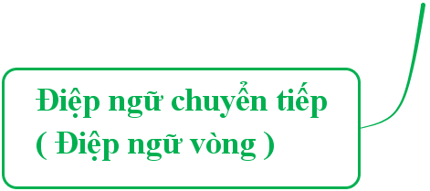


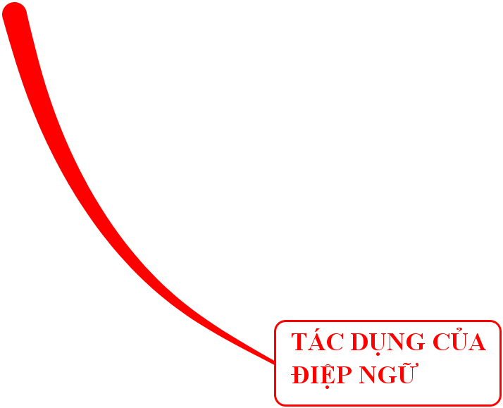
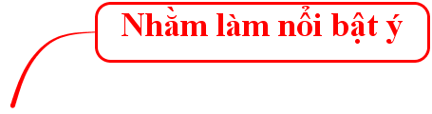



Slide 10

4

